Slide 1
FAKULTAS TEKNOLOGI INFORMASI
KECERDASAN TIRUAN
[ KP045 / 3 SKS ]

Slide 2
SUPERVISED LEARNING: NAÏVE BAYES
Pertemuan 6

Slide 3
Tujuan Pembelajaran
Mahasiswa mampu memahami konsep klasifikasi menggunakan metode Naïve Bayes
Mahasiswa mampu mengimplementasikan metode Naïve Bayes untuk menyelesaikan permasalahan klasifikasi

Slide 4
Topik Pembahasan
Dasar Teorema Bayes
Klasifikasi Naïve Bayes
Contoh Implementasi Naïve Bayes
Contoh Penelitian Naïve Bayes
Kesimpulan

Slide 5
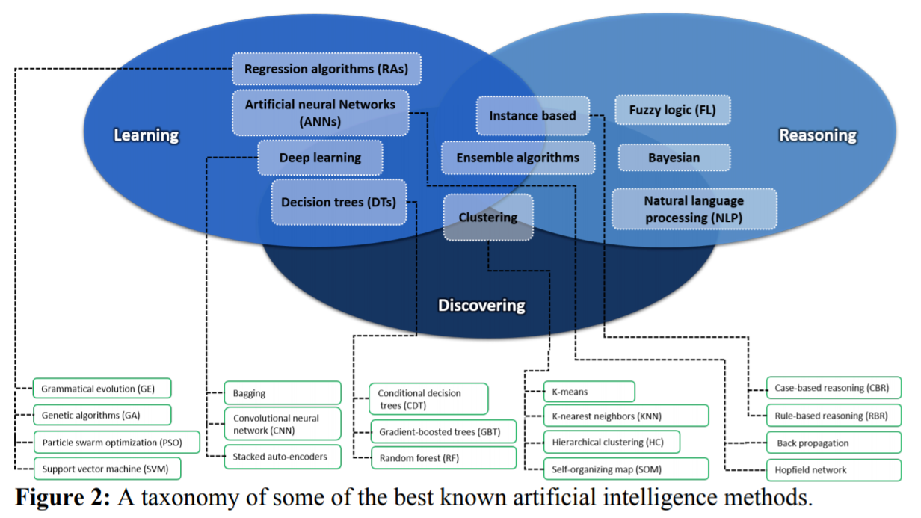
Taksonomi AI

Slide 6
Dasar Teorema Bayes
Diketahui X merupakan sample data.
Dalam bayes X disebut “evidence” atau fakta
Label class tidak diketahui
Umumnya X merupakan record data yang disusun dari n atribut
H merupakan suatu hypothesis bahwa X termasuk dari kelas C
Classification adalah untuk menentukan P(H|X), peluang hipotesis dari data sample X
Dengan kata lain, dicari peluang bahwa record X termasuk kelas C, dengan diketahui atribut yang menjelaskan X.
Atau, peluang keluarnya hasil H jika diketahui nilai X tertentu.

Slide 7
Dasar Teorema Bayes
P(H) (prior probability), peluang awal
Misal: X akan membeli komputer, tanpa memperhatikan umur, penghasilan, …
P(X) (prior probabilitiy) peluang bahwa data sampel X diamati tanpa memperhatikan nilai yang lain
P(X|H) (posteriori probability), peluang diamatinya data sampel X dengan mempertimbangkan H
Misal: Jika X akan membeli komputer, peluang X adalah berumur 31..40, medium income

Slide 8
Dasar Teorema Bayes
Jika diberikan data training X, posteriori probability dari suatu hypothesis H, P(H|X), mengikuti teorema Bayes
Dengan kata lain, dapat ditulis sebagai berikut:
posteriori = likelihood x prior/evidence
Memperkirakan X termasuk dalam kelas Ci jika peluang P(Ci|X) merupakan tertinggi diantara semua P(Ck|X) untuk semua klas k
Permasalahan nyata: diperlukan pengetahuan awal dari banyak peluang, hal ini dapat merupakan biaya komputasi yang mencolok

Slide 9
Dasar Teorema BayesLearning
Misal terdapat beberapa alternatif hipotesa h -> h є H.
Bayes Learning:
Memaksimalkan hipotesis yang paling mungkin h, maksimum apriori (MAP)

Slide 10
Klasifikasi Naïve Bayes
Simple Naïve Bayesian Classifier (NBC) merupakan salah satu metode pengklasifikasi berpeluang sederhana yang berdasarkan pada penerapan Teorema Bayes dengan asumsi antar variabel penjelas saling bebas (independen).
Algoritma ini memanfaatkan metode probabilitas dan statistik yang dikemukakan oleh ilmuwan Inggris Thomas Bayes, yaitu memprediksi probabilitas di masa depan berdasarkan pengalaman di masa sebelumnya.

Slide 11
Klasifikasi Naïve Bayes
Dua kelompok peneliti, satu oleh Pantel dan Lin, dan yang lain oleh Microsoft Research memperkenalkan metode statistik Bayesian ini pada teknologi anti spam filter.
Tetapi yang membuat algoritma Bayesian filtering ini popular adalah pendekatan yang dilakukan oleh Paul Graham. Dasar dari teorema naive digunakan dalam pemrograman adalah rumus Bayes berikut ini:
P (A|B) = (P(B|A) * P(A))/P(B)
Artinya Peluang kejadian A sebagai B ditentukan dari peluang B saat A, peluang A, dan peluang B.

Slide 12
Contoh Kasus
Misalnya terdapat ingin diketahui apakah suatu objek masuk dalam ketegori dipilih untuk perumahan atau tidak dengan algoritma Naive Bayes Classifier. Untuk menetapkan suatu daerah akan dipilih sebagai lokasi untuk mendirikan perumahan, telah dihimpun 10 data.
Ada 4 atribut yang digunakan, yaitu:
harga tanah per meter persegi (C1),
jarak daerah tersebut dari pusat kota (C2),
ada atau tidaknya angkutan umum di daerah tersebut (C3), dan
keputusan untuk memilih daerah tersebut sebagai lokasi perumahan (C4).

Slide 13
Contoh Kasus 1
Ada 4 atribut yang digunakan, yaitu:
harga tanah per meter persegi (C1),
jarak daerah tersebut dari pusat kota (C2),
ada atau tidaknya angkutan umum di daerah tersebut (C3), dan
keputusan untuk memilih daerah tersebut sebagai lokasi perumahan (C4).

Slide 14
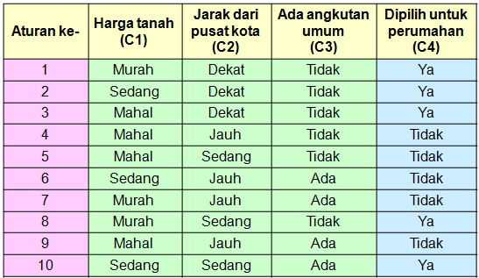
Contoh Kasus 1: Dataset
Atribut / Parameter
Label / Kelas

Slide 15
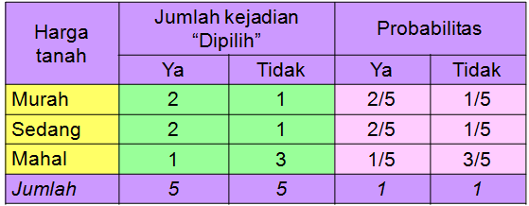
Probabilitas Atribut C1
Probabilitas kemunculan setiap nilai untuk atribut Harga Tanah (C1)

Slide 16
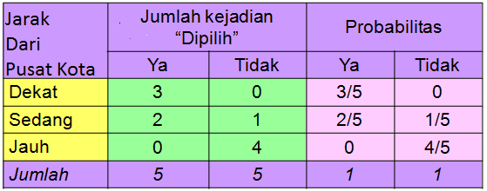
Probabilitas Atribut C2
Probabilitas kemunculan setiap nilai untuk atribut Jarak dari Pusat Kota (C2)

Slide 17
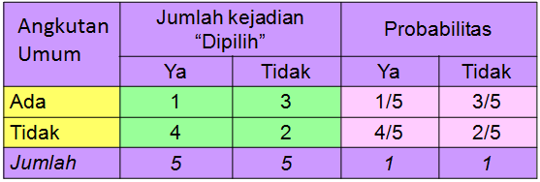
Probabilitas Atribut C3
Probabilitas kemunculan setiap nilai untuk atribut Ada Angkutan Umum (C3)

Slide 18
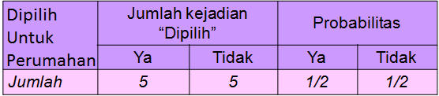
Probabilitas Atribut C4
Probabilitas kemunculan setiap nilai untuk atribut Dipilih untuk perumahan (C4)

Slide 19
Perhitungan Naïve Bayes
Berdasarkan data tersebut, apabila diketahui suatu daerah dengan harga tanah (C1)= MAHAL, jarak dari pusat kota (C2)= SEDANG, dan angkutan umum (C3) = ADA, maka apakah daerah tersebut dapat dipilih untuk perumahan atau tidak?

Slide 20
Perhitungan Naïve Bayes
YA = P(Ya|Tanah=MAHAL) . P(Ya|Jarak=SEDANG) .
P(Ya|Angkutan=ADA) . P(Ya)
= 1/5 x 2/5 x 1/5 x 5/10 = 2/250 = 0,008
TIDAK=P(Tidak|Tanah=MAHAL) . P(Tidak|Jarak=SEDANG) . P(Tidak|Angkutan=ADA) . P(Tidak)
= 3/5 x 1/5 x 3/5 x 5/10 = 9/250 = 0,036

Slide 21
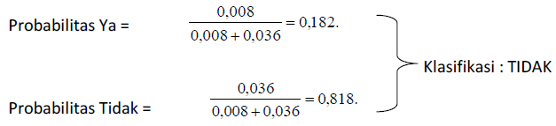
Perhitungan Naïve Bayes
Nilai probabilitas dapat dihitung dengan melakukan normalisasi terhadap likelihood tersebut sehingga jumlah nilai yang diperoleh = 1

Slide 22
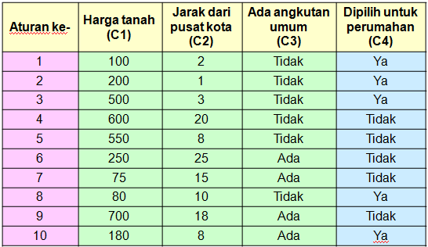
Contoh Kasus 2
Untuk jenis data harga tanah dan jarak pusat kota yang kontinue, misalnya :

Slide 23

Contoh Kasus 2
Namun jika atribut ke-i bersifat kontinu, maka P(xi|C) diestimasi dengan fungsi densitas Gauss.
Distribusi normal adalah distribusi dari variabel acak kontinu. Kadang-kadang distribusi normal disebut juga dengan distribusi Gauss. Distribusi ini merupakan distribusi yang paling penting dan paling banyak digunakan di bidang statistika.
e = 2,7183

Slide 24
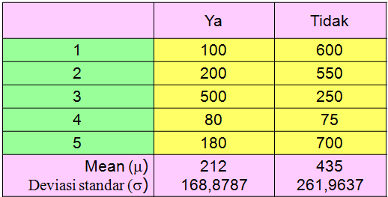
Probabilitas Atribut C1
Probabilitas kemunculan setiap nilai untuk atribut Harga Tanah (C1)

Slide 25
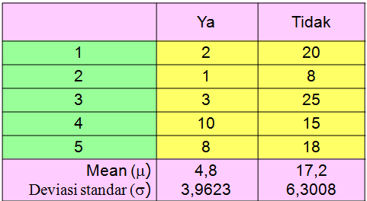
Probabilitas Atribut C2
Probabilitas kemunculan setiap nilai untuk atribut Jarak dari Pusat Kota (C2)

Slide 26
Probabilitas Atribut C3
Probabilitas kemunculan setiap nilai untuk atribut Angkutan Umum (C3)

Slide 27
Probabilitas Atribut C4
Probabilitas kemunculan setiap nilai untuk atribut Dipilih untuk Perumahan (C4)

Slide 28
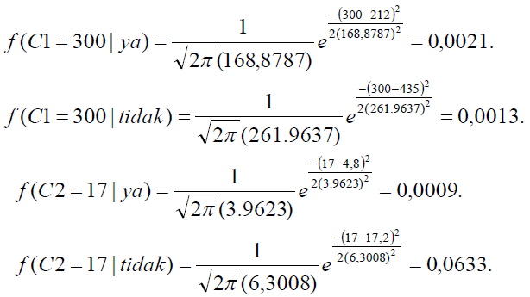
Klasifikasi
Apabila diberikan C1 = 300, C2 = 17, C3 = Tidak, maka:

Slide 29
Klasifikasi
Likelihood Ya = (0,0021) x (0,0009) x 4/5 x 5/10
= 0,000000756.
Likelihood Tidak = (0,0013) x (0,0633) x 2/5 x 5/10
= 0,000016458.

Slide 30
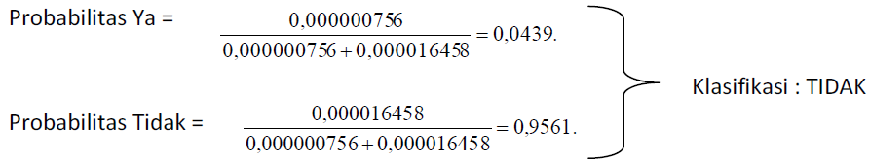
Klasifikasi
Nilai probabilitas dapat dihitung dengan melakukan normalisasi terhadap likelihood tersebut sehingga jumlah nilai yang diperoleh = 1

Slide 31
Penelitian Naïve Bayes
Ahmad Zainul Mafakhir, Achmad Solichin. 2020. Penerapan Metode Naïve Bayes Classifier Untuk Penjurusan Siswa Pada Madrasah Aliyah Al-Falah Jakarta. Fountain Informatics Journals (FIJ), Vol. 5, No. 1, Hal. 21-26, 2020. ISSN 2541-4313 (Print). DOI: http://dx.doi.org/10.21111/fij.v5i1.4007
Achmad Solichin. 2019. Comparison of Decision Tree, Naïve Bayes and K-Nearest Neighbors for Predicting Thesis Graduation. Proceeding of The 6th International Conference on Electrical Engineering, Computer Science and Informatics (EECSI 2019). https://doi.org/10.23919/EECSI48112.2019.8977081
Supardi Salmu, Achmad Solichin. Prediksi Tingkat Kelulusan Mahasiswa Tepat Waktu Menggunakan Naive Bayes: Studi Kasus UIN Syarif Hidayatullah Jakarta. Prosiding Seminar Nasional Multidisiplin Ilmu (SENMI) 2017. Universitas Budi Luhur, Jakarta, 22 April 2017. ISSN: 2087-0930, hal 701-709.
Imam Riadi, Rusydi Umar, Fadhilah Dhinur Aini. 2019. Analisis Perbandingan Detection Traffic Anomaly Dengan Metode Naive Bayes Dan Support Vector Machine (Svm). ILKOM Jurnal Ilmiah, 11(1), 17-24. doi:https://doi.org/10.33096/ilkom.v11i1.361.17-24
Safitri Juanita. 2019. Analisis Sentimen Persepsi Masyarakat Terhadap Pemilu 2019 Pada Media Sosial Twitter Menggunakan Naive Bayes. Jurnal Media Informatika Budidarma. DOI: http://dx.doi.org/10.30865/mib.v4i3.2140

Slide 32
Kesimpulan
A statistical classifier:
menyelesaikan prediksi probabilitas, sebagai contoh memprediksi peluang keanggotaan suatu class
Foundation:
Teorema Bayes
Performance:
pengklasifikasi Bayesian sederhana, memiliki kinerja yang dapat dibandingkan pengklasifikasi decision tree dan neural network

Slide 33
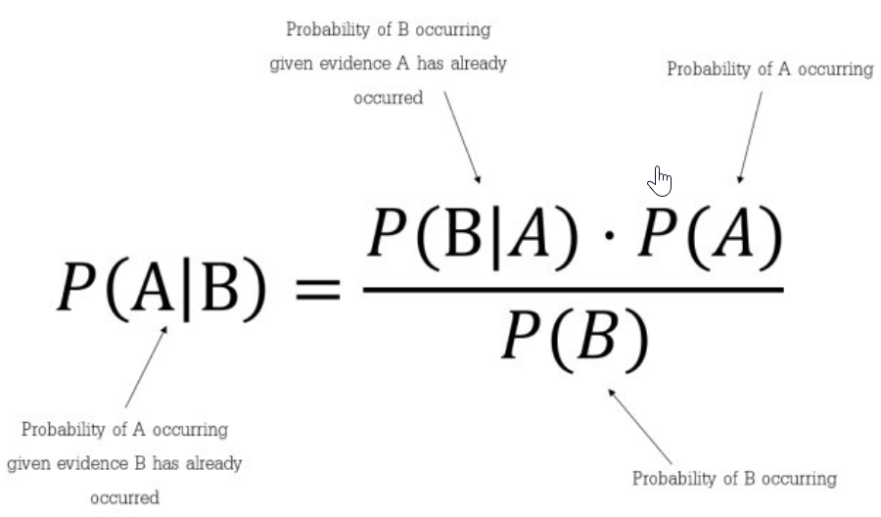
Kesimpulan
Naïve Bayes Classifier
Statistical classifier
Berdasarkan teorema Bayesian (peluang keanggotaan setiap kelas)
Sederhana, tanpa modeling
Kinerja baik, untuk jumlah data terbatas maupun banyak.
Penjelasan selengkapnya bisa simak di video:
https://youtu.be/CJZN51tudS0

Slide 34


Kesimpulan
SELESAI

